Slide 1

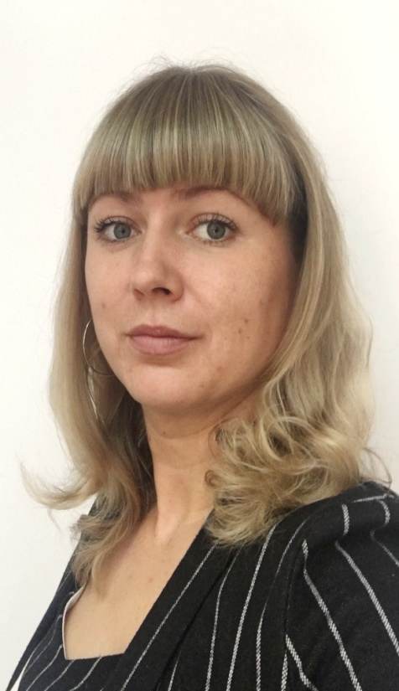
МБОУ «Федоровская СОШ №2
с углублённым изучением
отдельных предметов»
пгт Фёдоровский
Налоги
Крылова
Елена Александровна
Учитель
истории и обществознания

Slide 2

Содержание
1 Актуализация знаний
2 Виды и признаки налогов
3 Путешествие в историю налогов
4 Проблемные ситуации
5 Игра «Налог будущего»
6 Домашнее задание
7 Список источников

Slide 3
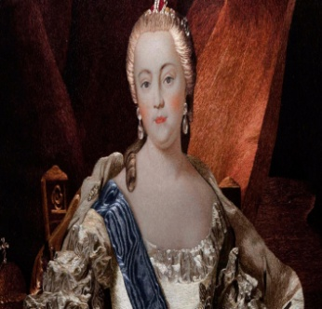
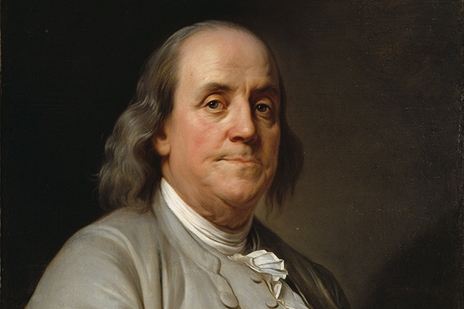

Налоги
Что общего между этими высказываниями?
«В жизни неизбежны
две вещи —
смерть и налоги»
Бенджамин Франклин
Налоги для государства то же, что паруса для корабля. Екатерина II
«Налоги – это цена, которую мы платим за возможность жить в цивилизованном обществе»
Оливер Холмс

Slide 4



Ассоциативный ряд
НАЛОГ
СБОР
ДЕНЬГИ
ЗАРПЛАТА
ТРАТА
БЮДЖЕТ
ДОМ

Slide 5
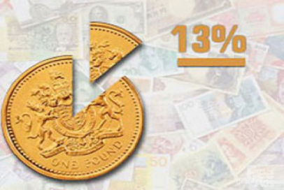
Виды налогов
ПРЯМЫЕ
КОСВЕННЫЕ
Подоходный налог
распространяется на з/п, премии, доходы от предпринимательской деятельности и т.д.
Акциз
налог с продаж, установленный в виде % к цене.
Поимущественный налог
Строения, наследство, транспорт и т.д.
Таможенные пошлины

Slide 6
Признаки налогов
Обязательный характер | Является конституционной обязанностью.
Безвозмездность | Не влечет встречной обязанности государства перед налогоплательщиком.
Денежная форма уплаты | Производится в виде денежного платежа. Какие либо натуральные формы уплата налогов не предусмотрены.
Публичные цели налогообложения | Осуществляется в целях финансового обеспечения государства или муниципальных образований

Slide 7

Первичная проверка знаний
Соотнесите приведенные примеры к соответствующим видам налогов
№ | Пример | Вид налога
1 | Подоходный налог | Прямые налоги
2 | Налог на добавленную стоимость
3 | Земельный налог | Косвенные налоги
4 | Транспортный налог
5 | Акцизные сборы

Slide 8
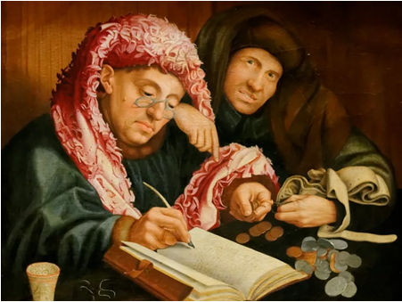
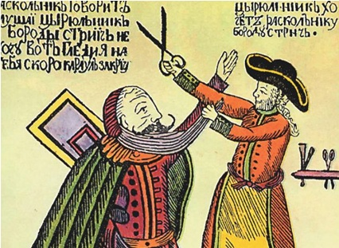

Путешествие
в историю налогов

Slide 9
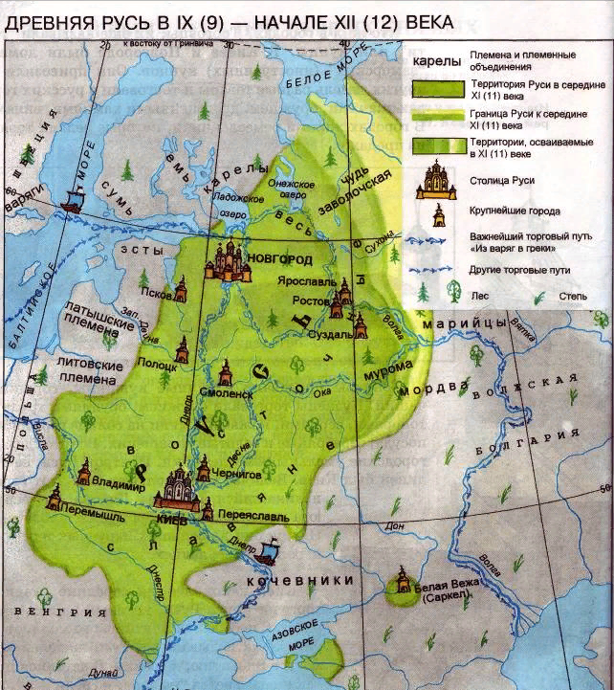

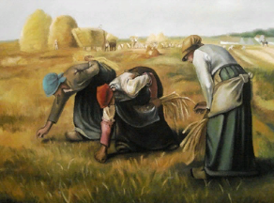
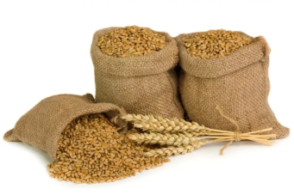
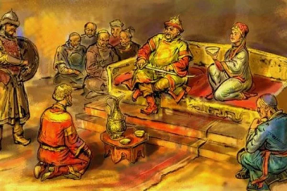
«Вира» – за убийство;
«Продажа» – за пр.преступления;
«Мыт, перевоз» – провоз товара;
«Гостиная» пошлина – иметь склад;
«Мера» – за взвешивание товара;
«Торговая» – на устройство рынка;
Десятина
Барщина Оброк
дан
Дань

Slide 10
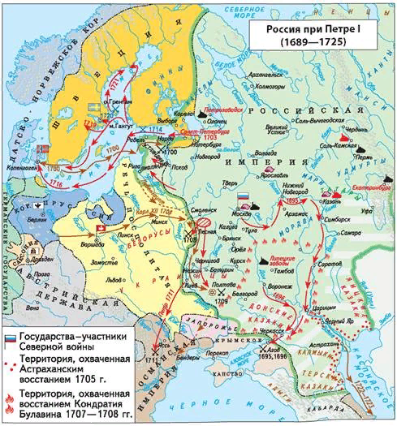

При Петре 1 было введено более 40 налогов;
Подушный;
На бороды;
На платья;
Гербовые сборы;

Slide 11
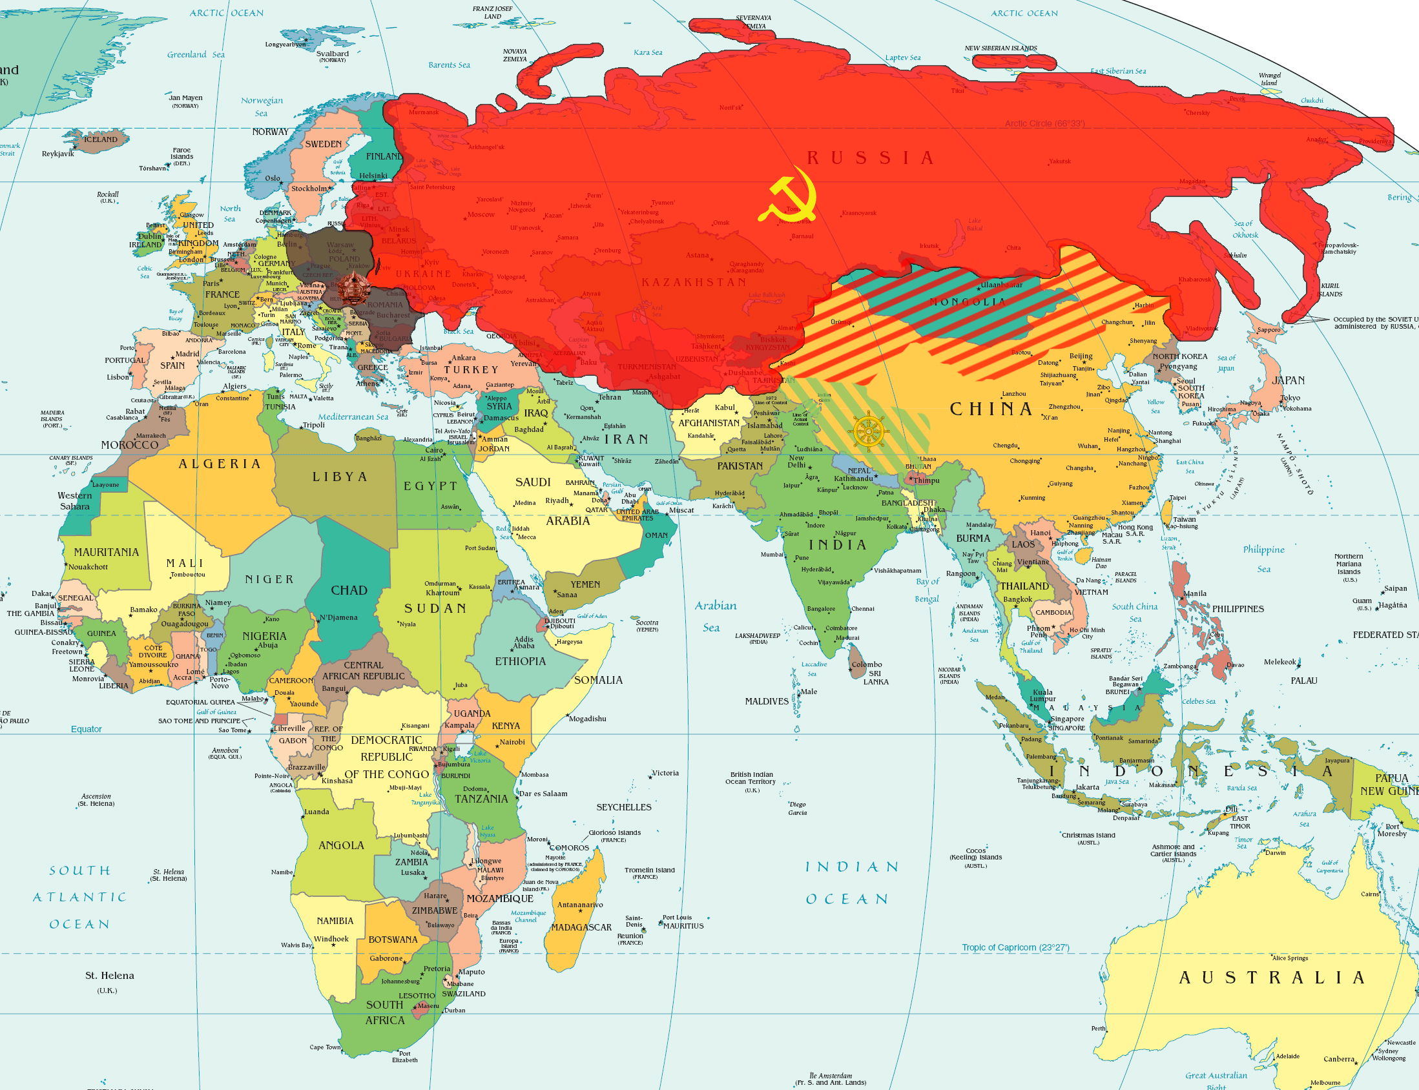

Slide 12
Подумаем
“1 июня 1648 года в Москве вспыхнул Соляной бунт. Разъяренная толпа громила и грабила “многие боярские дворы и окольничьих, и дворянские, и гостиные”. Были убиты многие приказные люди, а царский родственник и воспитатель Борис Иванович Морозов чудом избежал расправы, царь со слезами на глазах просил народ пощадить его”
?Что же послужило причиной столь драматичных событий? Чем так провинились приказные люди во главе с Морозовым?

Slide 13
ЧТО ДЕЛАТЬ В ТАКОЙ СИТУАЦИИ
Антон В, учащийся 9 класса, решил подработать летом на крупной ферме. Ему сообщили перечень документов, необходимых для заключения трудового договора, среди которых был ИНН. Выдали трудовой договор для ознакомления. Внимание привлёк раздел «Оплата труда», где значилась заработная плата
10 тыс. р. в месяц.
При обсуждении договора с родителями
Антон выяснил, что на руки будет получать не 10 тыс. р., а
8700 р. Антон был очень удивлен, почему со своего заработка он должен платить непонятный налог.
? Что такое налоги, почему Антон должен платить налог и для чего нужен ИНН?

Slide 14
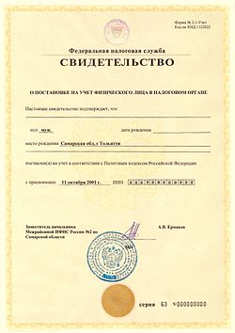
ОТВЕЧАЕМ НА ВОПРОС
Антон обязан будет заплатить налог, так как, работая на ферме, будет получать доход в виде заработной платы. Если у Антона до сих пор нет ИНН, ему следует получить этот документ в налоговой инспекции по месту регистрации. В дальнейшей жизни он ему обязательно понадобится.
По идентификационному номеру можно регулировать действия того или иного гражданина при совершении тех или иных финансовых сделок или действий.

Slide 15

Зачем мы платим налоги?
Зачем мы платим налоги?
Соц.
обеспечение
Инвестиции
субсидии
Гос.
долг
Закупка товаров для
гос.нужд
Оборонный
заказ
БЮДЖЕТ

Slide 16
Игра «Налог будущего»
цель
придумать налог, актуальный для 2080 г
Делимся на три группы
Жеребьевка
5 минут на обсуждение и подготовку
3 минуты на выступление
Обязательно определите вид налога
Голосование за лучший налог

Slide 17

Семейный совет
Для чего, по мнению членов нашей семьи, нужно
платить налоги?
Какие суммы наша семья платит в качестве
подоходного налога?
Где и когда члены нашей семьи получали ИНН?

Slide 18
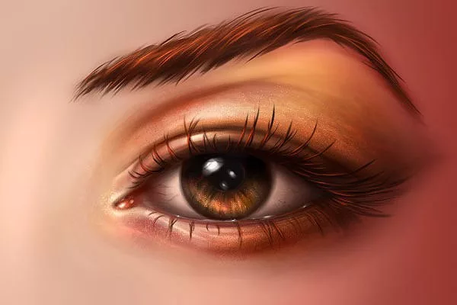
Налог на карие глаза

Slide 19
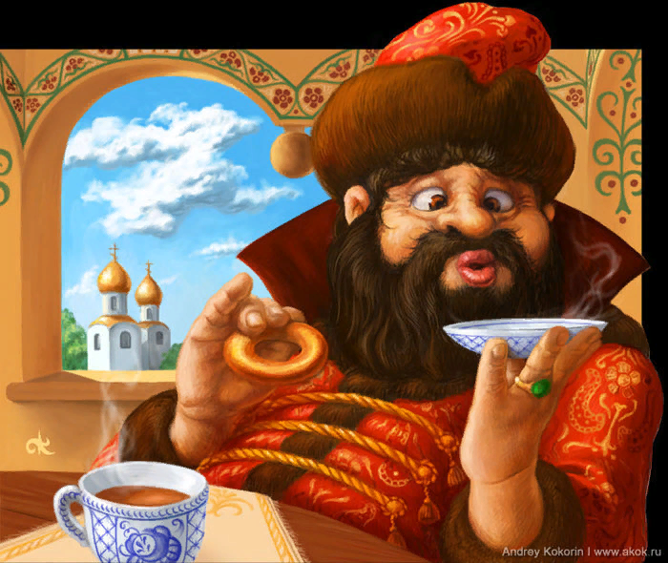
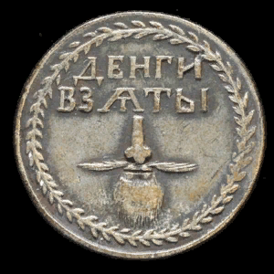
Налог на ношение бороды

Slide 20
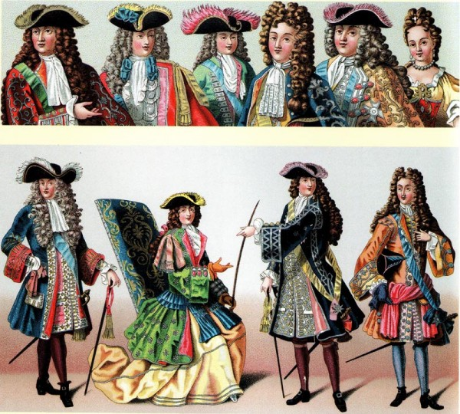
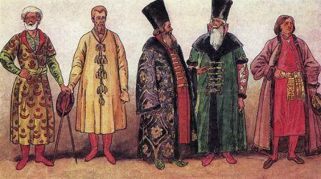
Барщинные работы для стрельцов
Монополия на рыбную ловлю
Высокие торговые пошлины
Запрет на платье

Slide 21



Самый известный налог в СССР – это налог на бездетность.

Slide 22
Список используемых
источников
1 Обществознание. 8 класс: учебник для общеобразовательных организаций / Л.Н.Боголюбов, Н.И. Городецкая, Л.Ф. Иванова и др.; под ред Л.Н. Боголюбова. – 3 –е изд. – М.: Просвещение, 2015. – 255 с.
2 Липсиц, И. В. Финансовая грамотность: материалы для учащихся. 8–9 классы общеобразоват. орг. / И. В. Липсиц, О. И. Рязанова. — М.: ВИТА-ПРЕСС, 2014. —352 с.

Slide 23
МБОУ «Федоровская СОШ №2
с углублённым изучением
отдельных предметов»
пгт Фёдоровский
Крылова
Елена Александровна
Учитель
истории и обществознания
Контактная информация: тел: 8(3462) 732-176
email: fedorovka2@mail.ru

